Slide 1
Лекция 1
Часть 2. C# 12

Slide 2
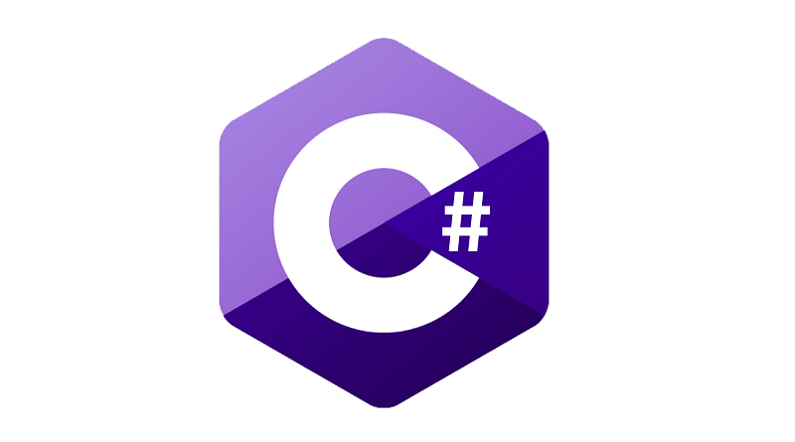
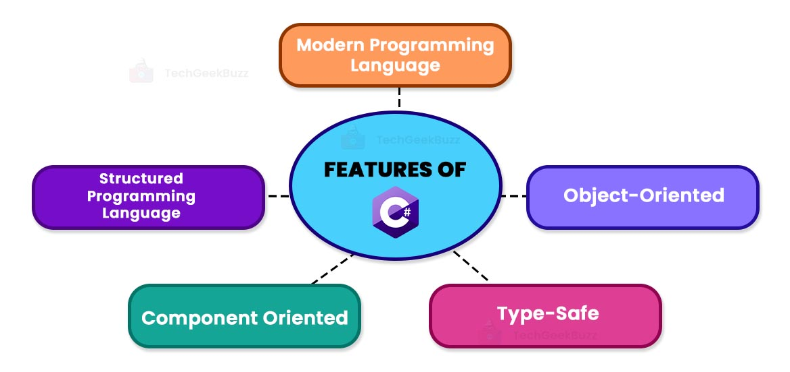
c# 12
С# - кросс-платформенный объектно-ориентированный типобезопасный язык программирования
Появился в 2001
Последняя версия – 13 (ноябрь 2024), версия в .NET 8.0 – 12 (ноябрь 2023),
Есть автоматическая сборка мусора,
Ссылка на конвенции написания кода
Ссылка на документацию по языку
//single line comment
/*
multi
line comment
*/
public int SampleMathod (string inputParameter)
{
int result = inputParameter.Length;
return result;
}
var sampleString = "amogus";
var val = SampleMathod(sampleString);

Slide 3
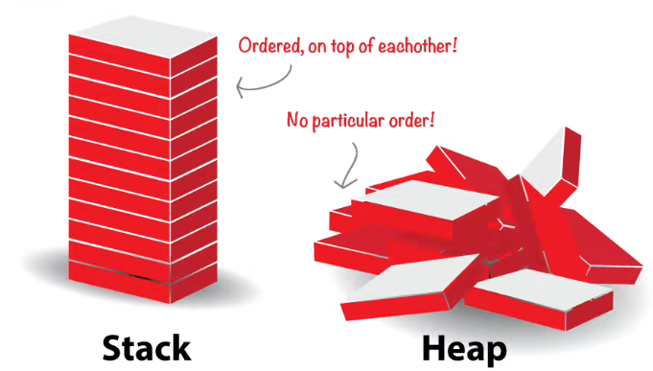
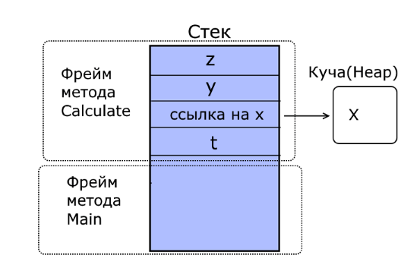
reference types & value types
Тип object
Тип string
Классы class
Интерфейсы interface
Делегаты delegate
Целочисленные типы (byte, sbyte, short, ushort, int, uint, long, ulong)
Типы с плавающей запятой (float, double)
Тип decimal
Тип bool
Тип char
Перечисления enum
Структуры struct
Boxing & unboxing
int i = 123;
object o = i;
int j = (int)o;

Slide 4
initialization
C# в текущей версии допускает следующие виды инициализации:
Статическая,
Динамическая,
Неявная.
Динамическая
Статическая
double s1 = 4.0;
double s2 = 5.0;
double hypot1 = Math.Sqrt((s1 * s1) + (s2 * s2));
var hypot2 = Math.Sqrt((s1 * s1) + (s2 * s2));
Неявная

Slide 5
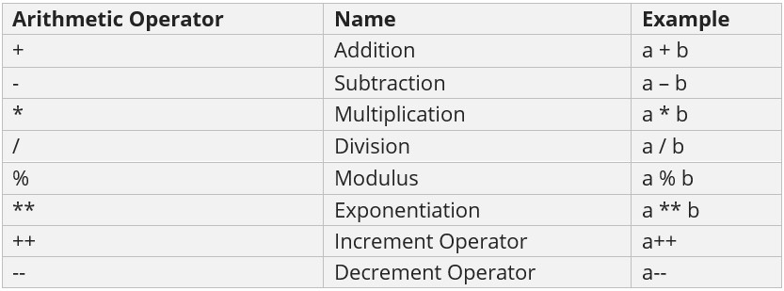
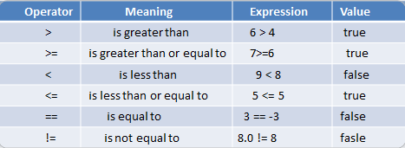
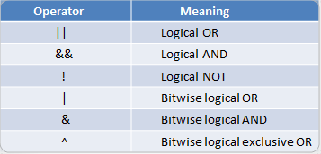
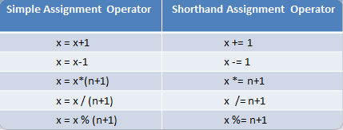
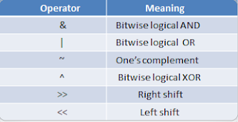
operators

Slide 6
operators
Условные конструкции
If-else
var a = 1;
if (a > 0)
Console.WriteLine($"{a} > 0");
else if (a < 0)
Console.WriteLine($"{a} < 0");
else
Console.WriteLine($"{a} == 0");
Switch (old fashioned)
Switch (since C#8)
switch (a)
{
case 1: Console.WriteLine("a is 1"); break;
case 2: Console.WriteLine("a is 2"); break;
case 3: Console.WriteLine("a is 3"); break;
default: Console.WriteLine("don't know"); break;
}
var b = a switch
{
1 => "a is 1",
2 => "a is 2",
3 => "a is 3",
_ => "don't know"
};
Тернарный оператор
var c = a > 0 ? "a is greater than 0" : "a is less or equal than 0";

Slide 7
operators
While
Циклы
int counter = 0;
while (counter < 10)
{
Console.WriteLine($"Hello World! The counter is {counter}");
counter++;
}
Do-while
do
{
Console.WriteLine($"Hello World! The counter is {counter}");
counter++;
}
while (counter < 10);
Break & continue
foreach (int element in fibNumbers)
{
if (element % 5 == 0)
continue; //пропуск итерации
else if (element == 12)
break; //выход из цикла
Console.Write($"{element}");
}
For
for (char column = 'a'; column < 'k'; column++)
{
Console.WriteLine($"The column is {column}");
}
Foreach
List<int> fibNumbers = [0, 1, 1, 2, 3, 5, 8, 13];
foreach (int element in fibNumbers)
{
Console.Write($"{element} ");
}

Slide 8
linq
LINQ - набор технологий, создающих и использующих возможности интеграции запросов непосредственно в язык C#
List<int> fibNumbers = [0, 1, 1, 2, 3, 5, 8, 13];
//Fluent syntax
var result1 =
from number in fibNumbers
where number > 5
select number;
//Query comprehension syntax
var result2 = fibNumbers.Where(x => x > 5);

